Slide 1

Jolly Moose представляет премьерный КВЕСТ-РОЗЫГРЫШ
«CRACKSMAN»
Детективная история в духе приключений – остросюжетное развлечение для корпоративного события.

Slide 2
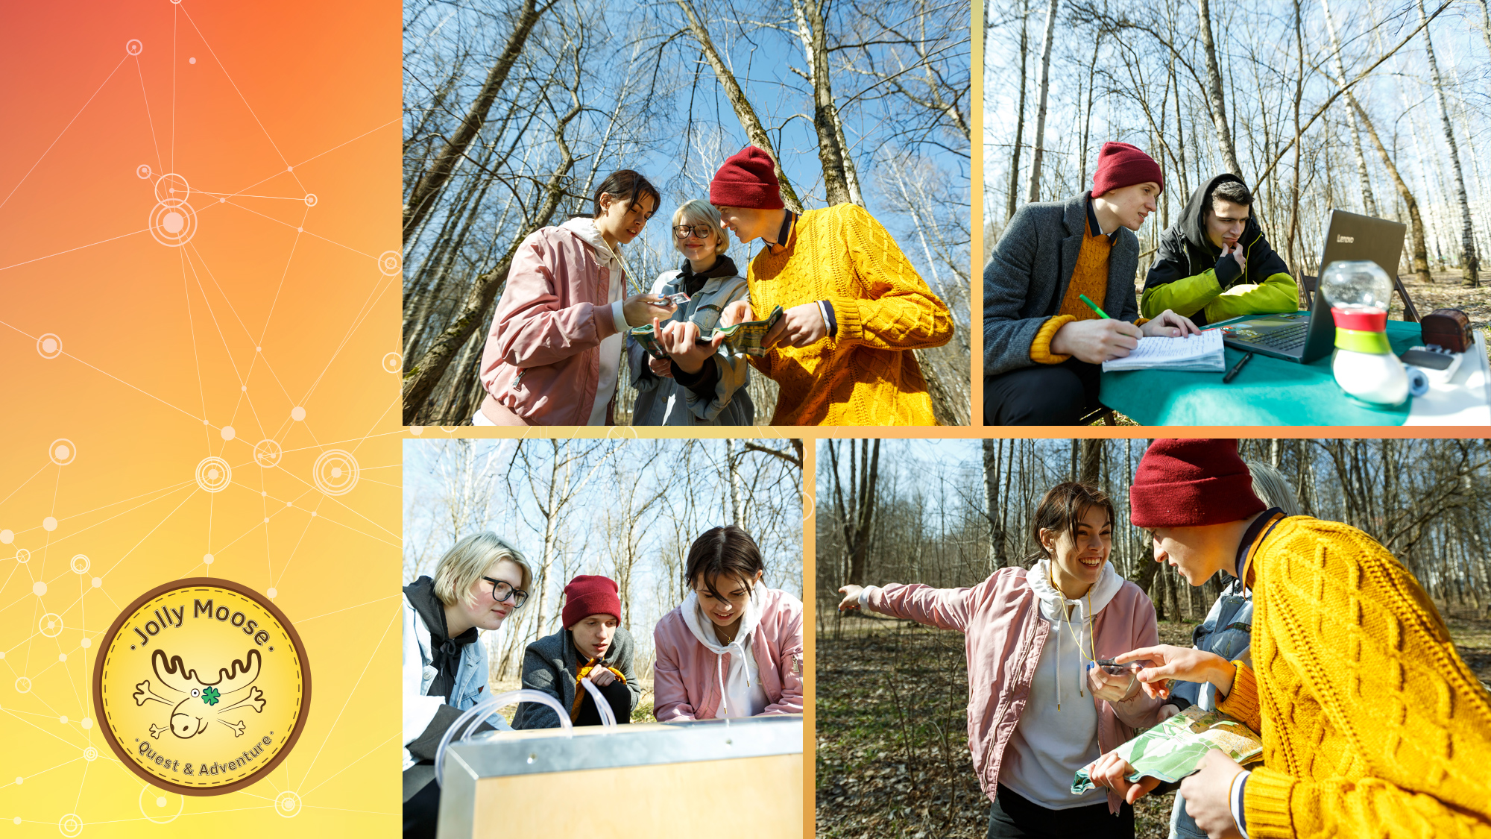
Cracksman – Игра Приключение, созданная для корпоративных развлечений.
Жанр – детектив.
В Игре мы разработали 4 сюжетные линии, наполненные интересными, разноплановыми событиями, которые переплетаются и взаимодействуют между собой. Это:
- Полевые расследования;
- Дедуктивная группа;
- Конспираторы;
- Штаб.
Возможное количество участников - от 20 до 120 игроков.

Slide 3
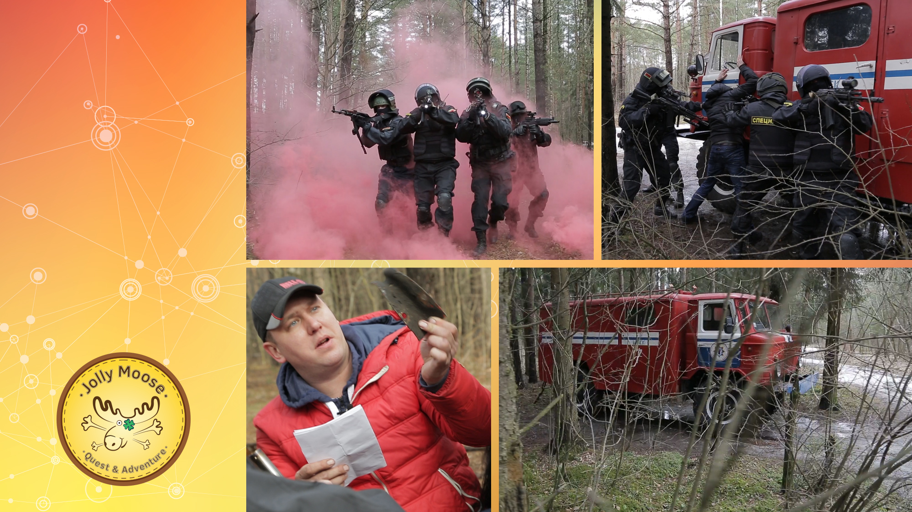
Cracksman – это Игра с элементами Розыгрышей. Готовьтесь к неожиданностям и сюрпризам в ходе ИГРЫ. Завязка действия произойдёт накануне мероприятия у вас в офисе (предприятии), действие продолжится в полевых условиях.
Наша Игра далеко выходит за рамки «скоростных гонок по игровым точкам», это история с развитой сюжетной линией, заранее подготовленным и адаптируемым под коллектив сценарием, который реализует актёрская и техническая группа. Ваш коллектив окажется внутри ИСТОРИИ с возможностью влиять на ход ИГРЫ.

Slide 4
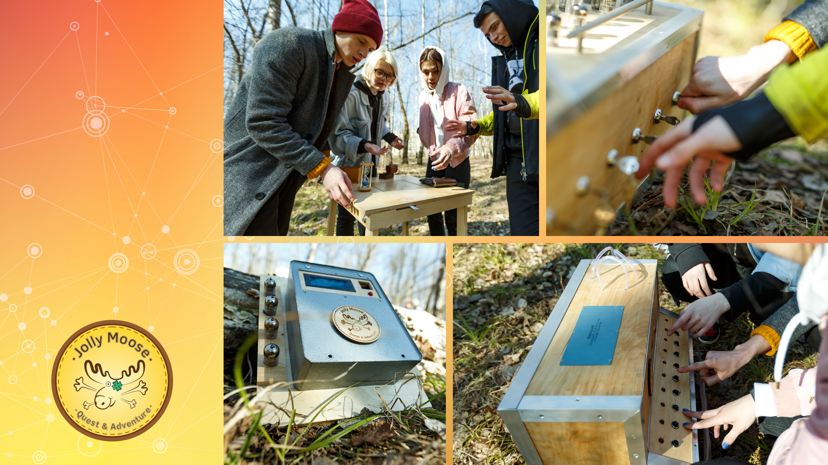
Автоматизация игровых этапов – использование специально созданных для игры радио приборов, игровых компьютеров и механизмов, GPS приборов.

Slide 5
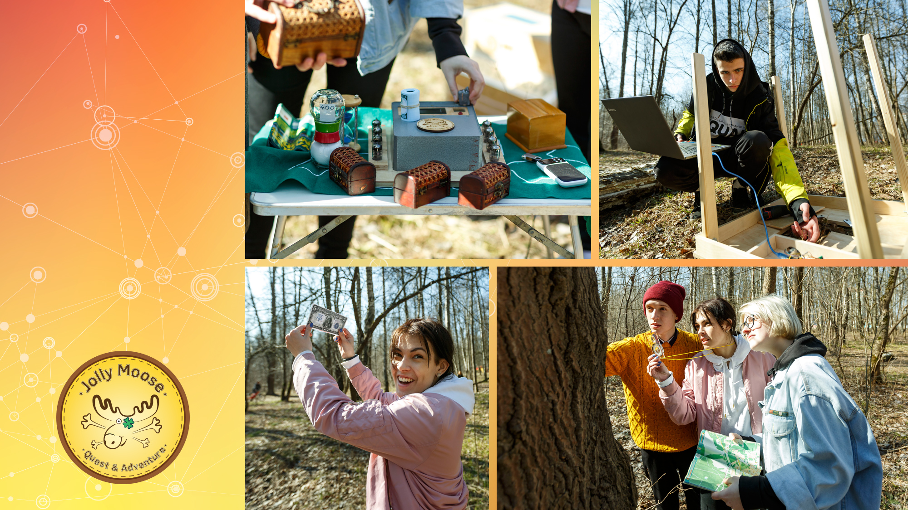
В Квесте мы используем большое количество специального игрового реквизита, подсказки вас будут ждать в неожиданных местах, двигаться по маршруту группы будут по GPS навигаторам, связь со штабом осуществляется по рациям.

Slide 6
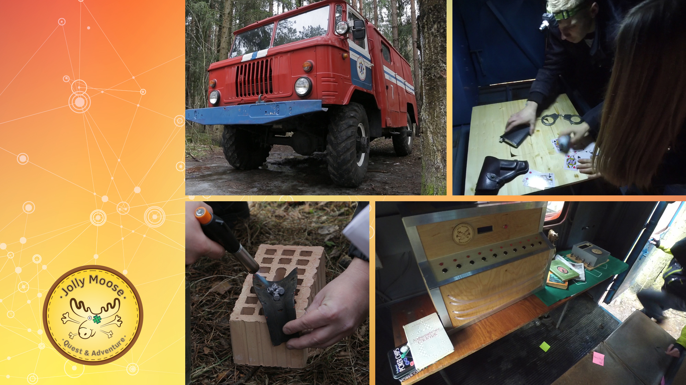
Тяжёлая артиллерия Игры – ГАЗ 66 - «шишига», которую мы превратили в квест-мобиль, так называемое логово преступников, в нём придётся долго «покопаться», он нафарширован уликами, тайнами, загадками...

Slide 7
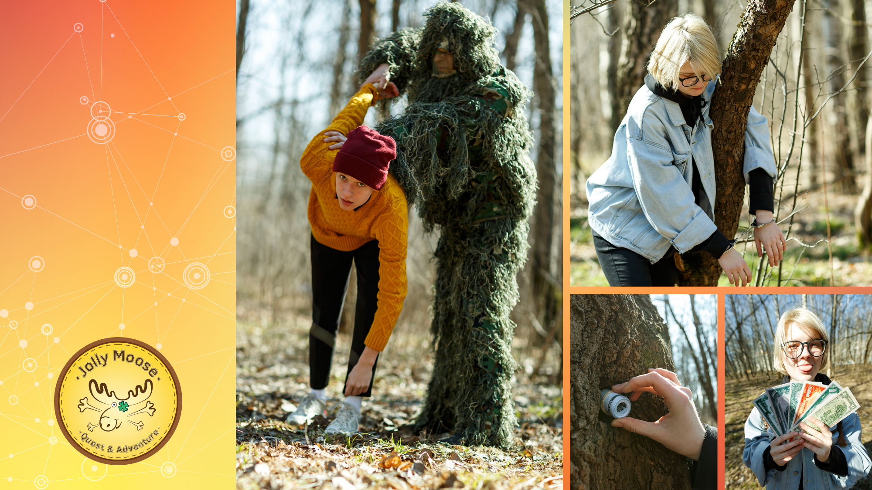
Cracksman - ИГРА ПРИКЛЮЧЕНИЕ, в которой мы используем разнообразные приёмы и художественные средства, это микс из известных вам популярных игровых форматов:
-Квест – обязательная поисковая линия;
-Розыгрыши, обязательно будут неожиданности; острые повороты сюжетной линии;
- Квест-мобиль – и не один;
- Дедуктивный Квиз.

Slide 8
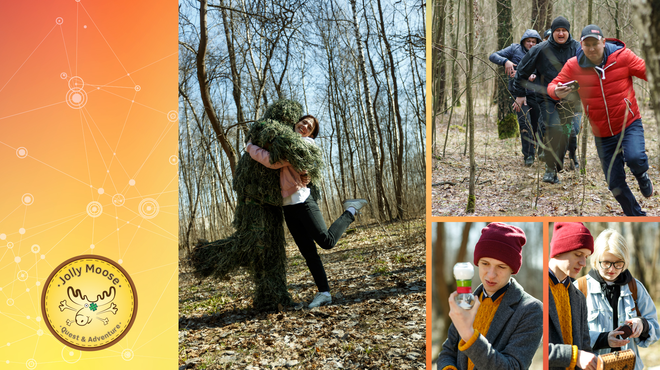
* Длительность Игры – 2-3 часа.
Адаптируем любую загородную площадку под игровые действия.
Необходимое время для подгонки Игры под Клиента и Площадку – 2 недели.
Нам необходимо сотрудничество с рабочей группой со стороны Клиента, которую мы посвятим во все детали Игры и сделаем наполнение ближе к конкретному коллективу.

Slide 9
Вы в двух шагах от интересного приключения:
-– позвоните нам
– мы приедем с подробной презентацией ИГРЫ, откроем все потаённые двери и, welcome в ИГРУ! velcom: + 375 29 627 66 27 мтс: + 375 33 637 66 37
Instagram: @jollymoosequest
Видео здесь: https://rutube.ru/video/97a0dff8c49ecd80de8980c44372870c
ТВОРИМ КВЕСТЫ – СОЗДАЁМ АВАНТЮРЫ

